Slide 1
Madde Tepki Kuramı ile Test Geliştirme
Dr. Nilüfer Kahraman
Bilgisayar Ortamında Bireye Uyarlanmış Test Nasıl Geliştirilir? Kuramdan Uygulamaya Bilgisayar Ortamında Bireye Uyarlanmış Test Geliştirme” Etkinliği, 12-16 Eylül 2022, – Boğaziçi Üniversitesi, İstanbul

Slide 2
Akış
11:30- 12:15
MTK ve ötesi: Test Geliştirmede Kuramsal Yaklaşım
Anlatıcı
Ara
12:30 – 13.15
Kuram ve Uygulama
Uygulama ve Ötesi: BOBUT uygulamaları için Test Geliştirmede Kuramsal Yaklaşım
15 dakika

Slide 3
Anlatıcı ve
Madde Tepki Kuramı
TR - yok
ABD - Öğrencilik yılları
(ACT, 1999, Staj - MTK-BOBUT)
TR – sadece yayın
(2001-2005)
BE – sadece yayın
(2006)
ABD – Profesyonel yıllar
(NBME-USMLE, 2006-2013, MTK)
MTK yolculuğu

Slide 4
Test Geliştirme
The Standards for Educational and Psychological Testing” (American Educational Research Association [AERA], American Psychological Association [APA], National Council on Measurement in Education [NCME], 2014)

Slide 5
Testler
Hatırlanası şeyler 1
mükemmel ölçme araçları değildir.
…… ve

Slide 6
Test Dünyası
Testler, bir dizi küçük deneyi içeren deneyler olarak görülebilir
  (Sunulan) Uyaran (örn. Madde)
  (Kaydedilen) Tepki (örn. Maddeye verilen cevap -item response-)
Kuram (kanun yokluğunda gideri olan önermeler dizisi) yardımı ile yordanmaya çalışılan öğeler
  Madde parametreleri
  Birey parametreleri
  Etkileşim parametreleri
Deneye bulaşan hataların kontrolü
  Tesadüfileştirme
  Eşleştirme
  Standartlaştırma
  İstatistiksel düzletme

Slide 7
Klasik Kuram ve Uygulama
Süreç
Koşullar
1. Ölçülecek yapının tanımı, testin yapılandırılması
2. Madde geliştirme
  a. Ölçmeye konu yapı
  b. Madde yazma-kurma
  c. Yazılan maddelerin gözden geçirilmesi
  d. Pilot çalışma
3. Ölçek geliştirme
4. Faktör Analizi
5. Güvenirlik ve Geçerlik
6. Test Puanlama ve norm çalışması
7. Uygulama
8.Teknik Rapor
Teorik gelişmeler
Ampirik birikimler
İmkanlar
Alan haritalama
Madde türleri ve sayıları
Madde Puanlama
Test Puanlama algoritmaları
Alternatif Formlar, Ön-eşitleme, Dezavantajlı Alt Gruplar için kontroller
Ölçekleme (Puanların en son dönüşeceği skala)

Slide 8
Klasik Test Kuramı ve Eleştiriler
Klasik Test Kuramı
Pratik
Sade
Çok iyi örnekleri var
Peki neden başka kuram arayışı
Grubun ölçülen yetenek açısından heterojenliği
  Gruba bağımlılık
Tahmin edilen beceri düzeyinin (hesaplanan puan) seçilen maddeler bağımlılıği
Hata tahmini puan düzeyinde
Madde ve bireyler ayrı ölçeklerde*
Model testi yok

Slide 9
Madde Tepki Kanunu
Hatırlanası şeyler 2
X
Kuramı
…. Kuramlar mükemmel yapılar değildir.
…… ve

Slide 10
Madde Tepki Kuramı
Maddeye verilen yanıtı ölçülmek istenen özelliğe bağlayan istatistiksel bir modeller ailesinin genel adı
  Bir veya daha fazla özellik
  Dikatom veya kategorik maddeler
Model uyum testleri

Slide 11
Madde Tepki Kuramı - Varsayımlar
Çaşitli varsayımlar
  İstatistiki modellerde, rastgele değişkenler
  arasındaki ilişkinin incelenmesi modelin
  veriye uygulanabilirliği açısından önem
  taşımaktadır. Bu sebeple MTK modellerindeki
  varsayımların karşılanması gerekmektedir
  (McDonald, 2013).
Tek boyutluluk
Yerel bağımsızlık
Monotonik artış

Slide 12
Tek Boyutluluk
Bu varsayımın karşılanması için gerekli olan, test maddeleri ile ölçülen ve test performansını etkileyen baskın bir bileşenin ya da faktörün olmasıdır. Bu baskın bileşen ya da faktör test tarafından ölçülen yetenek olarak adlandırılır (Hambleton, & Swaminathan, 1991).
Bu varsayımın analizi için doğrulayıcı faktör analizi yapılır.
  Artık değerler
  Model uyumu incelenir.

Slide 13

Yerel Bağımsızlık
Bireylerin bir testin farklı maddelerine verdikleri cevapların istatistiksel olarak birbirinden bağımsız veya ilişkisiz olmasıdır. Bireyin bir test maddesine verdiği cevabın, diğer maddeye vereceği cevabı etkilememesi gerekir (Hambleton, & Swaminathan, 1991).
Sınava giren bir kişi için herhangi bir madde puanlarının modelinin ortaya çıkma olasılığı her bir test maddesi üzerindeki puanların meydana gelme olasılığıdır.
  Örnek; 1= doğru yanıt, 0= yanlış yanıt; P_{i ,} Sınava giren bireyin i maddesine doğru cevap verme olasılığı
  Yanıt örüntüsü u= (10110)
  Ortaya çıkma olasılığı P_{1.} (1-P₂). P₃. P₄. (1-P₅)
Sabit yetenekli bireylerin test puanlarının frekansı (sabit yetenek için test puanlarının koşullu dağılımı,Ɵ,
x, sınava giren bireyin test puanı (0,......,n)

Slide 14
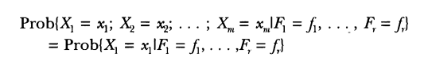
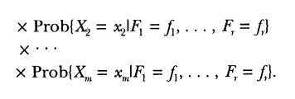
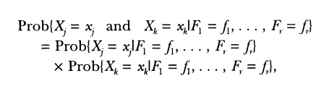
Yerel Bağımsızlık Test Edilirken
Güçlü Yerel Bağımsızlık
Zayıf Yerel Bağımsızlık
Bir alt popülasyonda, örtük özellikleri sabit değerler alır ve yanıtlar (koşullu olarak) bağımsızdır (McDonald, 2013).
    r, alt popülasyon
    F_{1,} Ɵ örtük özellik
    X_{j,} 0 veya 1 değerini alır
    xj, 0 veya 1 değerini alma olasılığı
    Herhangi bir (1-0) yanıt modelinin koşullu olasılığı, bu yanıtların koşullu olasılıklarının ürünüdür.
Madde yanıtlarının dağılımını kullanır.
Yerel bağımsızlığın zayıf ilkesi, faktörlerin veya örtük özelliklerin sabitlendiği bir alt popülasyonda tüm madde çiftlerinin kovaryansının sıfır olduğunu belirtir (McDonald, 2013).
Madde tepkilerinin olasılıklarını/örnek frekanslarını kullanır.

Slide 15
Yerel Bağımsızlık Testi
Bu varsayımın analizi için,
  Q₃ Testi kullanılabilir.
    Madde çiftlerinin kontrolü yapılır.
    Tek boyutlu bir MTK modeli için madde parametreleri ve kişi parametreleri tahmin edilir.
    Her bir kişinin her bir maddeye verdiği yanıt için bir artık hesaplanır.
    Q3, i maddesi artık değerleri ile j maddesi artık değerler arasındaki doğrusal korelasyon hesaplanır.
    Korelasyon matrisi, büyük artık korelasyonlara sahip madde çiftlerini bulmak için incelenir. Yen (1984) 0.20'den küçük korelasyonlara sahip olmaları gerektiğini önermiştir (DeMars, 2010).
  Mantel-Haenszel istatistiği kullanılabilir. Serbestlik derecesi bir olan ki- kare dağılımı gösterir. İki gruptaki aynı yetenek düzeyine sahip bireyler ile madde arasındaki ilişkinin test edilmesini sağlar (Gierl, Jodoin, Ackerman, 2000).

Slide 16
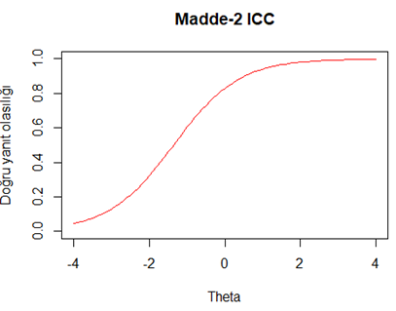
Monotonik artış
Yukarıda 1, aşağıda 0 ile sınırlı
Monotonik artış
θ’nın her uç değerinde yatay asimptotlara yaklaşmalıdır (McDonald, 2013).

Slide 17
1.3.Özellikler
Ölçek belirsizliği (scale indeterminacy)

Slide 18
Madde Tepki Kuramı
Hatırlanası şeyler 3
… her şey değişir hiçbir şey değişmez
…ve

Slide 19
IRT vs. CTT
Fan, X. (1998) Item Response Theory and Classical test Theory: an empirical comparison of their item/person statistics. Educational and Psychological Measurement, 58, 3, 357-381.
  There is no obvious superiority between classical sum-score item and test parameters and the new item response theory item and test parameters, when a large, representative sample of individuals are used to calibrate items.

Slide 20
Madde Tepki Kuramının yaygın kullanımı
Soru bankaları
Bobut algoritmaları
Form ön-eşitleme
Hakem bankaları
Hukuksal düzenlemeler
Standart setting
AR-GE
Alternatif değerlendirme

Slide 21
Tarihçe
Hatırlanası şeyler 4
Sarmal gelişme prensibi
…… ve

Slide 22
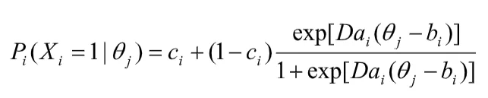
Tarihçe - 1
Madde Tepki Kuramı’nın temelleri
  Richardson (1936), Lawley (1943), Tucker (1946), and Lord (1952), Lawley, Richardson, Tucker
Lord – İki Parametretli Normal Ogive Model (two-parameter normal ogive model)
  Madde güçlük ve ayırt edicilik parametreleri ile tanımlanmış madde karakteristik eğrisi (item characteristic curve)
  Belli bir yetenek düzeyindeki bir bireyin madde k’yi doğru yanıtlama olasılığı
3 Parametre Lojistik Model - Lord‘un modeli üzerinden Birnbaum (1968).
  D sabiti = 1.702
  Lojistik model ile normal ogive model yakınsama (Haley, 1952).
Madde Tepki Kuramının kullanımının yaygınlaşması
  Programın adı: LOGIST
  Yazarlar: Wood, Wingersky and Lord (1976) and Wingersky, Barton and Lord (1982)
  Model: dikatom (dichotomous)

Slide 23

Tarihçe - 2
Rasch (1960, 1966, 1980)
  Bağımsız geliştirilmiş bir model
  Bir parametre
  Lojistic model
  Olasılık kuramı temelli
Rasch Modelinin yaygınlaşması
  Programın adı: BICAL
  Yazarlar: Wright and Panchapakesan (1969)
  Model: dikatom (dichotomous)

Slide 24
Tarihçe - 3
1) Sınırsız yanıt kategorileri:
Sürekli Madde Tepki Modeli (The continuous response model) Samejima, 1973
2) Sınırlı yanıt kategorileri:
  Sırasız yanıt kategorileri :
The nominal response model (Bock, 1972)
  b) Ordered yanıt kategorileri :
Graded responses:
The graded response model (Samejima, 1969)
The rating scale model (Muraki, 1990)
Partial Credit:
The partial credit model (Masters, 1982)
The successive interval model (Rost, 1988)
The rating scale model (Andrich, 1978a, 1978b)
The dispersion model (Andrich, 1982)

Slide 25
Tarihçe - 4
Samejima (1969) - the graded response model
  Varsayımlar
  1)the cumulative probability for category 0 or higher is equal to 1.0 (i.e., P*Xj{9n)=1.0); and
  2) the cumulative probability for category (mj+1) or higher is equal to 0.0 (i.e., P*Xj(d„)=.0). The graded response model does not provide a simple general expression for the probability of a person responding in a particular category to an item.
  parameterize category boundaries between response categories;
  The probability of responding in a particular category to an item can be calculated by subtracting the cumulative probabilities for adjacent categories:.
Masters (1982) - The partial credit model - Alternatif model
  Rasch modelinin genişletilmiş hali
  it conceptualizes response categories as a sequence of steps. The responses to an item are evaluated with the partially completed steps, and partial credit is awarded for each successfully

Slide 26
Tarihçe - 5
Muraki, 1990 – Muraki - rating scale model
  Samejima’nın (graded response model) modelinden üretilmiş
  Kategori sınır parametreleri: 1. madde lokasyon ve 2. kategori eşik parametreleri
Andrich, 1978a, 1978b- Andrich - rating scale model
  Bir tür the partial credit model
  Ama, Likert maddeler için geliştirilmiş.
  Sıralı yanıt dereceleriThe ordered response levels are not defined by a sequence of item steps, but by the fixed set of ordered rating points.
  When a single set of ordered response categories is used with every item in an instrument, it is assumed that the uses of the response categories will not vary from item to item, and thus the relative difficulties of the steps (or the boundaries of response categories) in each item are assumed to be fixed across items.

Slide 27
Temel Kavramlar
…… Kökler

Slide 28
Kamata, A., & Bauer, D. J. (2008). A note on the relation between factor analytic and item response theory models. Structural Equation Modeling: A Multidisciplinary Journal, 15(1), 136-153.
MTK’nın FA Kökleri
y*: dikatom yanıtın altında yatan özellik, sürekli bir değişken ve genel faktör ile madde artık değerlerinin bir kombinasyonu
yi, lokasyon parametresi modele eklenince, eşik parametesi düşer (0 olduğu varsayılır)
Genel faktörü ölçeklendirme:
Marjinal Modelde,sürekli örtük özellik puanının marjinal dağılımı standartlaştırılıyor.
Koşullu modelde, artık değer 1’e eşitleniyor. Probit resgresyon modeline benzer. Örtük tepkinin koşullu varyansı 1’e eşitleniyor. MTK’ya benzer

Slide 29
MTK’nın FA Kökleri - 2
q=

Slide 30
MTK’nın Guttman Scaling Kökleri
In Guttmanscalingonlyspecificpatternsallowed:itemsorderedaccordingtotheirdifficulty
a personsolvinga moredifficultitem hastosolveall itemsthatareeasierthanthat
In essencetheRasch Model doesexactlythesame:lookingforan orderingoftheitemsthatdescribespersonsaswell asitemson thesame scale
theRasch model isin a sense completelydifferent:itacknowledgesmeasurementerror: Guttmanstructurewouldbetheideal pattern, but deviationsfromthatarepossible
„probabilisticmodel“
m1 | m2 | m3 | M4
0 | 0 | 0 | 0
1 | 0 | 0 | 0
1 | 1 | 0 | 0
1 | 1 | 1 | 0
1 | 1 | 1 | 1
Van Schuur, W. H. (2003). Mokken scale analysis: Between the Guttman scale and parametric item response theory. Political Analysis, 11(2), 139-163.

Slide 31
Terimler
Kelimeler
……ve

Slide 32
The Latent Trait
IRT (also latent trait theory) is a model-based measurement in which traitlevel estimates depend on both person’sresponsesand item properties.
Links between traits(what the test measures, and what is of interest to the test designer) and item responsesare made through non-linear models that are based upon assumptions that can always be checked.
Notation:“theta” θ∈(−∞, +∞)
The latent traitis simply the label used to describe what the set of test items (tasks) measures. [Has been common to say “ability” or “proficiency” regardless of what the test measures.]
  Latent trait can be broadly or narrowly definedpsychomotor, aptitude, achievement or psychological variable.No reason to think of trait or “ability” as fixed over time. In fact, it should beinfluenced by instruction, training, aging…
  Validation studies are required to determine what a test measures—content, criterion-related, and construct evidence.

Slide 33
Örtük Özellik ve Madde İlişkisine Fonksiyonel bir bakış
basedon thedataitcanbeassessed, whereon thelatent continuumtheitem issolvedwitha probabilityof50%
•sincetheslopeisdefinedbythemathematicalfunction, distancesbetweenthelocationscanbemeasured

Slide 34
The item responses
Notation: uij–response of examinee j to item i
Test items most often assume categorical response
  Ability tests typically produce binaryresponses (correct –incorrect), for example, uij=1if correct and uij=0incorrectSometimes choice alternatives can be modelled directly using nominalcategories
  Questionnaires that employ rating scales most often have ordered categorical (ordinal) responsesMight have 3, 4, 5, 7 or even 9 rating categories
  Rating scales can be symmetrical (agree-disagree) and not (never-always)

Slide 35
The item parameters
Notation:“a”, “b”, “c” and others
e.g. discrimination ai∈(0, +∞)
  and difficulty bi∈(−∞, +∞)
Simply symbols at this point –meaning will depend on the model
Vary in different IRT models depending on which item properties are assumed to influence the probability of item responses

Slide 36
Yanıt vektörü ve örtük özellik
Ham veri
…… ve

Slide 37
Data matrix
Items
10110111011010001111110
10010110010101000111110
10010110011101000111110
10010100101110101011001
10110111011010001111110
10010110010101000111110
Persons
10110111011010001111110
10010110010101000111110
00010110011101000111110
10010100101110101011001
10110111011010001111110
10010110010101000111110
10110111011010001111110
10010110010101000111110
10010110011101000111110
00010100101110101011001
10110111011010001111110
10000010010101000000010

Slide 38
Genellenmiş lineer olmayan karma modeller olarak MTK
generalized (non)linear mixed models
……ve

Slide 39
Rasch
Linear component
?
?
θ_{p}
Bernouilli
Logit link
π_{pi}
η_{pi}
Y_{pi}
β_{i}

Slide 40
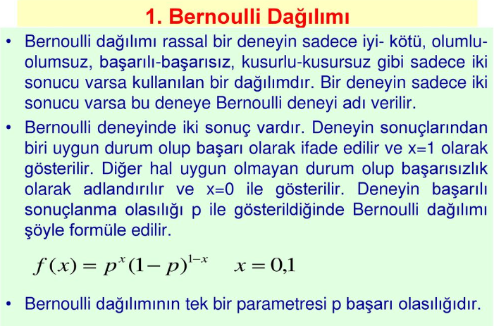
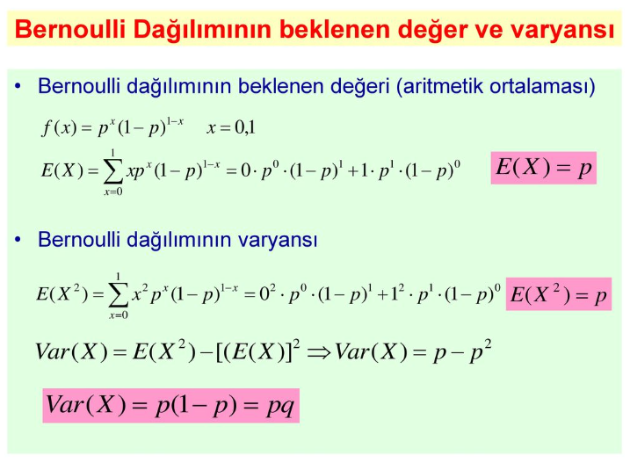
Mini tur - 1
https://slideplayer.biz.tr/slide/13213446/

Slide 41
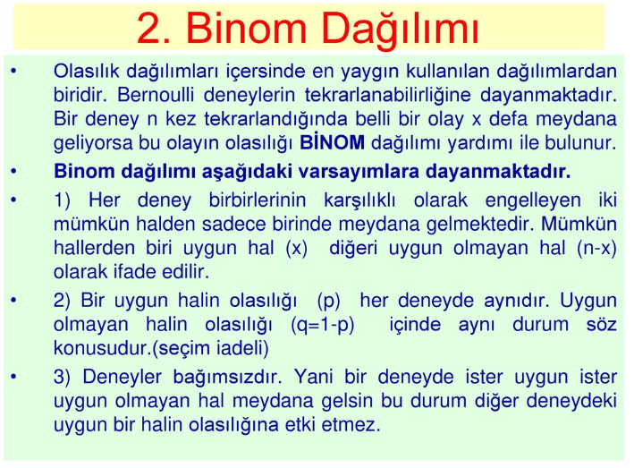
Mini tur -2
https://slideplayer.biz.tr/slide/13213446/

Slide 42
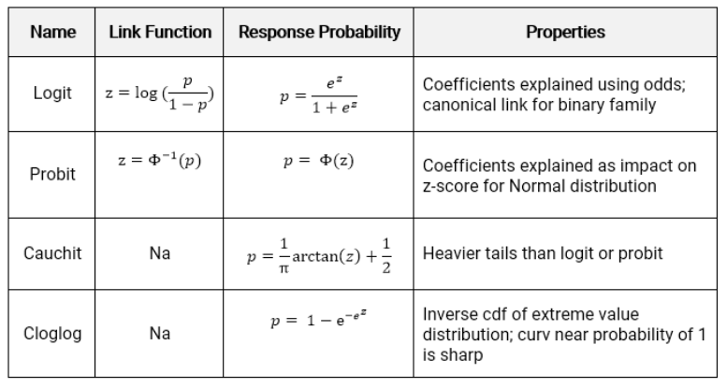
Mini tur 3
p | fomül-->NORMSTERS(B3)
0.99 | 2.33
0.95 | 1.64
0.90 | 1.28
0.80 | 0.84
0.70 | 0.52
0.60 | 0.25
0.50 | 0.00
0.40 | -0.25
0.30 | -0.52
0.20 | -0.84
0.10 | -1.28
0.05 | -1.64
0.01 | -2.33
https://sdcastillo.github.io/PA-R-Study-Manual/glms-for-classification.html

Slide 43
Biraz detay
Odds=p/(1-p)
Logit link fonksiyonu = log(p/(1−p)) = log-odds
  Örneğin, bir iddiada
  kazanama olasılığı= 0,8 ise (kazanmama olasılığı 0,2);
  odds = 4 (0,8/0,2 = 4)
Olasılıktan orana dönüşüm monotonik.
  Yani, p arttıkça, oran da artacak
  Log dönüşüm de monototik
Kısaca,
  «when a variable increases the linear predictor, this increases the log odds, increasing the log of the odds, and vice versa if the linear predictor decreases. In other words, the signs of the coefficients indicate whether the variable increases or decreases the probability of the event.»
https://sdcastillo.github.io/PA-R-Study-Manual/glms-for-classification.html

Slide 44
Geri gelirsek
Linear component
θ_{p}
Bernouilli
Logit link
π_{pi}
η_{pi}
Y_{pi}
β_{i}

Slide 45
Genellenmiş linear olmayan model olarak Rasch model
Linear component
c
Bernouilli
θ_{p}
Logit link
π_{pi}
η_{pi}
Y_{pi}
β_{i}
X_{i}

Slide 46
C
1
1
1
…
1
1
1

Slide 47
2PL model
PROC NLMIXED method=gauss noad technique=newrap qpoints=20;
PARMS a1-a70=1 b1-b70=1 ;
theta = (a1*it1 + a2*it2 + a3*it3 + . . . + a70*it70)*th;
ksi= b1*it1 + b2*it2 + b3*it3 + . . . + b70*it70)
ex= exp (theta - ksi);
p=ex/(1+ex);
MODEL y~binary(p);
RANDOM th~normal(0,1) subject = pp;
RUN;
De Boeck, P., & Wilson, M. (Eds.). (2004). Explanatory item response models: A generalized linear and nonlinear approach (Vol. 10, pp. 978-1). New York: Springer.

Slide 48
3 PL

Slide 49
Bilgi Fonksiyonu

Slide 50
IRT
a_{i} : item discrimination
d_{i} : item location, and
θj : ability parameters for person j .
a_{i} : ayırt edicilik indeksi
d_{i} : yer (lokasyon) parametresi
θj : kişi j için özellik (ability) parametresi

Slide 51
ÇMTK
Two-dimensional 20-item response data item parameters listed in Reckase 2007 as the true item parameters.

Slide 52
Model Test Etme
….
…… ve

Slide 53
Model Test Etme
Bilimsel bilgiyi bilimsel olmayan bilgiden ayıran test edilebilir olmasıdır

Slide 54
Varsayımlar
….
…… ve

Slide 55
Varsayımlar -1
Unidimensionality
  Unidimensionality requires that the response probabilities are a function of a single latent trait. Item response models in which a single ability is sufficient to account for examinee performance are referred to as unidimensional models (Hambleton & Swaminathan, 1985).
  Local independence means that for a fixed level of the trait a person's responses to different items in an instrument are statistically independent. In other words, within the same level of the trait the responses to any one item are not affected by responses to the other items.
  The weak form of the principle of local independence requires that the responses to any pair of items be uncorrelated for persons with a given level of the latent trait. McDonald (1982) defined a set of items as unidimensional if, for persons of the same ability, the covariation between items in the set is zero. He also indicated that the dimensionality of a set of items is equal to the number of traits needed to satisfy the principle of local independence. The principle of local independence can hold for multidimensional 9i62,...,6r latent traits (Lord & Novick, 1968, p.361). Therefore, local independence is a necessary, but not sufficient, condition for the property of unidimensionality.

Slide 56
Varsayımlar -1
Dimensionality Assessment Methods
  The latent structure underlying item response data can be assessed using factor analysis methods (Bejar, 1980; Christoffersson, 1975; Muthen, 1978)i
  In spite of several methods available to assess dimensionality, it is not easy to identify a set of items that is truly unidimensional and to determine what that unidimensional trait is.
  Thus, the assessment of dimensionality does not give an answer for the identification of dimensions (or traits). In practice, unidimensional IRT models are often applied to multidimensional response data. In conditions where multidimensionality is known or suspected to exist, it is important to investigate when it is safe to use unidimensional item response models to obtain parameter estimates and to investigate how robust the models are to multidimensionality when minor traits are being measured.

Slide 57
Parametre Tahminleri
….
…… ve

Slide 58
Parametre Tahminleri
Joint maximum likelihood estimation (JML)
  Uses observedfrequencies of response patterns
  Starting values for ability as proportion correct
    Estimate item parameters
    Use item parameters to re-estimate ability
  Repeat last two steps until estimates do not change
•Marginal maximum likelihood (MML)
  - Uses expectedfrequencies of each response pattern
  - EM (Estimation and Maximisation) by Bock & Aitken( 1981) is popular
•Conditional maximum likelihood (CML)
  - Uses sufficient statistics to exclude trait levlevel parameters (only applies to the Raschmodels)
  theestimatorforeveryitem parameterdepends on theinteractionofthelocationofall otheritems conditionalon all testscores

Slide 59
Finding the examinee parameter
Maximum likelihood (ML)
  Maximising the likelihood function (iterative process)
  ML estimator is unbiased, and its errors are normally distributed
  Problems with ML is that convergence is not guaranteed with aberrant responses, and no estimator exists for all correct/incorrect responses
Warm’s Maximum Likelihood (WML)
  often employed (e.g. WINMIRA) because it provides estimates for full/empty response patterns
  more computational intensive than ML
  more central estimates; SEs equal to ML
Splineinterpolation
  estimator based on the relationship between scores and estimated person parameters
  employed in eRm

Slide 60
Çok boyutlu MTK alternatifleri
Hayaller
…… MTK ve ötesi

Slide 61
Model 1: Single factor models of each data set
Big 5
Extrav1
OAS
Extrav2
Extrav3
Extrav4
Extrav5
Extrav6
Distant1
Extrav7
Distant2
Extrav8
WAIS-III
Distant3
Extrav9
Distant4
Extrav10
Distant5
Agree1
Distant6
Agree2
Information
Distant7
Agree3
Distkant8
Agree4
Vocabulary
Distant9
Agree5
Agree6
Similarities
Distant10
Agree7
Agree8
Compreh
Uninsightful1
Agree9
Uninsightful2
Agree10
Obj Assem
Uninsightful3
Consc1
Blk Design
Uninsightful4
Consc2
Uninsightful5
Consc3
Pct Compl
Uninsightful6
Consc4
g
Uninsightful7
Consc5
GFP
Mat Reas
Uninsightful8
Alx
Consc6
Pict Arrange
Consc7
Somaticizing1
Consc8
Somaticizing2
Consc9
Digit Span
Somaticizing3
Consc10
Sequencing
Somaticizing4
Stabil1
Stabil2
Arithmetic
Somaticizing5
Stabil3
Humorless1
Stabil4
Dig-Sym
Hiumorless2
Stabil5
Stabil6
Sym Search
Humorless3
Stabil7
Humorless4
Stabil8
Humorless6
Stabil9
Stabil10
Rigid1
Open1
Rigid2
Open2
Rigid3
Open3
Rigid4
Open4
Rigid5
Open5
Open6
Open7
Open8
Open9
Open10

Slide 62
Model 2: Multiple correlated factor models of each data set
Big 5
Extrav1
OAS
Extrav2
Extrav3
Extrav4
E
Extrav5
Distant1
Extrav6
Extrav7
WISC-III
Distant2
Extrav8
Distant3
Extrav9
Distant4
D
Extrav10
Distant5
Agree1
Information
Distant6
Agree2
Distant7
Agree3
Vocabulary
VC
Distkant8
Agree4
A
Distant9
Agree5
Similarities
Distant10
Agree6
Agree7
Compreh
Uninsightful1
Agree8
Uninsightful2
Agree9
Obj Assem
Uninsightful3
Agree10
Blk Design
Uninsightful4
U
Consc1
PO
Uninsightful5
Consc2
Pct Compl
Consc3
Uninsightful6
Consc4
C
Mat Reas
Uninsightful7
Consc5
Uninsightful8
Consc6
Pict Arrange
Consc7
Somaticizing1
Consc8
Digit Span
WM
Somaticizing2
S
Consc9
Sequencing
Somaticizing3
Consc10
Somaticizing4
Stabil1
Arithmetic
Somaticizing5
Stabil2
Stabil3
PS
Humorless1
Stabil4
S
Dig-Sym
Hiumorless2
H
Stabil5
Sym Search
Humorless3
Stabil6
Stabil7
Humorless4
Stabil8
Humorless6
Stabil9
Stabil10
Rigid1
R
Open1
Rigid2
Open2
Rigid3
Open3
O
Rigid4
Open4
Rigid5
Open5
Open6
Open7
Open8
Open9
Open10

Slide 63
Model 3: Higher order factor models of each data set
Big 5
Extrav1
R_{E}
OAS
Extrav2
Extrav3
Extrav4
E
Extrav5
WAIS-III
Distant1
R_{D}
Extrav6
Distant2
Extrav7
Extrav8
Distant3
Extrav9
R_{VC}
Distant4
D
Extrav10
R_{A}
Information
Distant5
Agree1
Distant6
Agree2
Vocabulary
VC
Distant7
Agree3
Distkant8
Agree4
A
Similarities
Distant9
Agree5
Distant10
Agree6
Compreh
Agree7
R_{PO}
Uninsightful1
R_{U}
Agree8
Obj Assem
Uninsightful2
Agree9
Blk Design
Uninsightful3
Agree10
R_{C}
PO
Uninsightful4
U
Consc1
Pct Compl
Uninsightful5
Consc2
Uninsightful6
Consc3
Mat Reas
Consc4
C
GFP
Pict Arrange
R_{WM}
g
Uninsightful7
Alx
Consc5
Uninsightful8
R_{S}
Consc6
Consc7
Digit Span
WM
Somaticizing1
Consc8
Sequencing
Somaticizing2
S
Consc9
Somaticizing3
Consc10
R_{S}
Arithmetic
Somaticizing4
Stabil1
Somaticizing5
Stabil2
Dig-Sym
PS
R_{H}
Stabil3
Humorless1
Stabil4
S
Sym Search
Hiumorless2
H
Stabil5
R_{PS}
Humorless3
Stabil6
Stabil7
Humorless4
Stabil8
Humorless6
R_{R}
Stabil9
Stabil10
R_{O}
Rigid1
R
Open1
Rigid2
Open2
Rigid3
Open3
O
Rigid4
Open4
Rigid5
Open5
Open6
Open7
Open8
Open9
Open10

Slide 64
Farklı Modeller - 1
Hayaller ve Gerçekler
…… MTK, ÇMTK ve ötesi

Slide 65
Gerçek Data Örneği - 1
Model Fit |  | 1D IRT µ=0 σ²=1
Neg. Log.L. BIC AIC |  | 68820 137712 137956
ITEMS | d | a
item 1 | -0.916 | 0.571
item 2 | -0.719 | 0.554
item 3 | 0.126 | 0.398
item 4 | 0.952 | 0.482
item 5 | 0.165 | 0.406
item 6 | -2.743 | 0.124
item 7 | 1.128 | 0.201
item 8 | -0.246 | 0.346
item 9 | -2.008 | 0.291
item 10 | 0.287 | 0.644
item 11 | 1.608 | 0.336
item 12 | 0.031 | 0.271
item 13 | 0.471 | 0.168
item 14 | -0.057 | 1.073
item 15 | 0.443 | 0.235
item 16 | 1.694 | 0.823
item 17 | 0.326 | 1.073
item 18 | 0.035 | 1.273

Slide 66
Gerçek Data Örneği - 2
Model Fit |  | 1D IRT µ=0 σ²=1 |  | 2D MIRT Simple structure µ=[0,0] ∑=[1,1] ρ_{θ1, θ2}=0.3
Neg. Log.L. BIC AIC |  | 68820 137712 137956 |  | 68837 137747 137991
ITEMS | d | a |  | a1 | a2
item 1 | -0.916 | 0.571 |  | 0.709
item 2 | -0.719 | 0.554 |  | 0.764
item 3 | 0.126 | 0.398 |  | 0.516
item 4 | 0.952 | 0.482 |  | 0.630
item 5 | 0.165 | 0.406 |  | 0.784
item 6 | -2.743 | 0.124 |  | 0.153
item 7 | 1.128 | 0.201 |  | 0.267
item 8 | -0.246 | 0.346 |  | 0.592
item 9 | -2.008 | 0.291 |  | 0.464
item 10 | 0.287 | 0.644 |  | 0.440
item 11 | 1.608 | 0.336 |  | 0.610
item 12 | 0.031 | 0.271 |  | 0.510
item 13 | 0.471 | 0.168 |  | 0.486
item 14 | -0.057 | 1.073 |  |  | 1.265
item 15 | 0.443 | 0.235 |  | 0.235
item 16 | 1.694 | 0.823 |  | 0.425
item 17 | 0.326 | 1.073 |  |  | 1.156
item 18 | 0.035 | 1.273 |  |  | 1.578

Slide 67
ÇMTK (MIRT)
ai : ( ai1, ai2, …, aik)‘ madde ayırıcılık gücü indeksi vektörü
di : madde güçlük indeksi ile ilgili parametere
θj =(θ1j , θ2j,…., θkj) bireylerin k boyutundaki beceri duzeyi parametreleri

Slide 68
Gerçek Data Örneği – 3. Kor=0,0
Model Fit |  | 1D IRT µ=0 σ²=1 |  | 2D MIRT Simple structure µ=[0,0] ∑=[1,1] ρ_{θ1, θ2}=0.3 |  | 2D MIRT Complex structure µ=[0,0] ∑=[1,1] ρ_{θ1, θ2}=0.0
Neg. Log.L. BIC AIC |  | 68820 137712 137956 |  | 68837 137747 137991 |  | 68811 137701 137966
ITEMS | d | a |  | a1 | a2 | a1 | a2
item 1 | -0.916 | 0.571 |  | 0.709 |  | 0.724
item 2 | -0.719 | 0.554 |  | 0.764 |  | 0.757
item 3 | 0.126 | 0.398 |  | 0.516 |  | 0.522
item 4 | 0.952 | 0.482 |  | 0.630 |  | 0.636
item 5 | 0.165 | 0.406 |  | 0.784 |  | 0.712
item 6 | -2.743 | 0.124 |  | 0.153 |  | 0.156
item 7 | 1.128 | 0.201 |  | 0.267 |  | 0.267
item 8 | -0.246 | 0.346 |  | 0.592 |  | 0.558
item 9 | -2.008 | 0.291 |  | 0.464 |  | 0.441
item 10 | 0.287 | 0.644 |  | 0.440 |  | 0.514
item 11 | 1.608 | 0.336 |  | 0.610 |  | 0.571
item 12 | 0.031 | 0.271 |  | 0.510 |  | 0.466
item 13 | 0.471 | 0.168 |  | 0.486 |  | 0.414
item 14 | -0.057 | 1.073 |  |  | 1.265 | 0.593 | 1.139
item 15 | 0.443 | 0.235 |  | 0.235 |  | 0.245
item 16 | 1.694 | 0.823 |  | 0.425 |  | 0.533
item 17 | 0.326 | 1.073 |  |  | 1.156 | 0.618 | 0.958
item 18 | 0.035 | 1.273 |  |  | 1.578 | 0.767 | 1.343

Slide 69
Gerçek Data Örneği – 3.Senaryo 1, Kor=0,3
Model Fit |  | 1D IRT µ=0 σ²=1 |  | 2D MIRT Simple structure µ=[0,0] ∑=[1,1] ρ_{θ1, θ2}=0.3 |  | 2D MIRT Complex structure µ=[0,0] ∑=[1,1] ρ_{θ1, θ2}=0.0 |  |  |  | 2D MIRT Complex structure µ=[0,0] ∑=[1,1] ρ_{θ1, θ2}=0.3
Neg. Log.L. BIC AIC |  | 68820 137712 137956 |  | 68837 137747 137991 |  | 68811 137701 137966 |  |  |  | 68811 137701 137966
ITEMS | d | a |  | a1 | a2 | a1 | a2 |  |  | a1 | a2
item 1 | -0.916 | 0.571 |  | 0.709 |  | 0.724 |  |  |  | 0.724
item 2 | -0.719 | 0.554 |  | 0.764 |  | 0.757 |  |  |  | 0.758
item 3 | 0.126 | 0.398 |  | 0.516 |  | 0.522 |  |  |  | 0.523
item 4 | 0.952 | 0.482 |  | 0.630 |  | 0.636 |  |  |  | 0.637
item 5 | 0.165 | 0.406 |  | 0.784 |  | 0.712 |  |  |  | 0.712
item 6 | -2.743 | 0.124 |  | 0.153 |  | 0.156 |  |  |  | 0.156
item 7 | 1.128 | 0.201 |  | 0.267 |  | 0.267 |  |  |  | 0.267
item 8 | -0.246 | 0.346 |  | 0.592 |  | 0.558 |  |  |  | 0.558
item 9 | -2.008 | 0.291 |  | 0.464 |  | 0.441 |  |  |  | 0.441
item 10 | 0.287 | 0.644 |  | 0.440 |  | 0.514 |  |  |  | 0.515
item 11 | 1.608 | 0.336 |  | 0.610 |  | 0.571 |  |  |  | 0.570
item 12 | 0.031 | 0.271 |  | 0.510 |  | 0.466 |  |  |  | 0.466
item 13 | 0.471 | 0.168 |  | 0.486 |  | 0.414 |  |  |  | 0.415
item 14 | -0.057 | 1.073 |  |  | 1.265 | 0.593 | 1.139 |  |  | 0.234 | 1.194
item 15 | 0.443 | 0.235 |  | 0.235 |  | 0.245 |  |  |  | 0.245
item 16 | 1.694 | 0.823 |  | 0.425 |  | 0.533 |  |  |  | 0.535
item 17 | 0.326 | 1.073 |  |  | 1.156 | 0.618 | 0.958 |  |  | 0.316 | 1.005
item 18 | 0.035 | 1.273 |  |  | 1.578 | 0.767 | 1.343 |  |  | 0.343 | 1.408

Slide 70
Gerçek Data Örneği – 3. Senaryo 2, Kor=0,2
Model Fit |  | 1D IRT µ=0 σ²=1 |  | 2D MIRT Simple structure µ=[0,0] ∑=[1,1] ρ_{θ1, θ2}=0.3 |  | 2D MIRT Complex structure µ=[0,0] ∑=[1,1] ρ_{θ1, θ2}=0.0 |  | 2D MIRT Complex structure µ=[0,0] ∑=[1,1] ρ_{θ1, θ2}=0.2 |  | 2D MIRT Complex structure µ=[0,0] ∑=[1,1] ρ_{θ1, θ2}=0.3
Neg. Log.L. BIC AIC |  | 68820 137712 137956 |  | 68837 137747 137991 |  | 68811 137701 137966 |  | 68811 137701 137966 |  | 68811 137701 137966
ITEMS | d | a |  | a1 | a2 | a1 | a2 | a1 | a2 | a1 | a2
item 1 | -0.916 | 0.571 |  | 0.709 |  | 0.724 |  | 0.724 |  | 0.724
item 2 | -0.719 | 0.554 |  | 0.764 |  | 0.757 |  | 0.757 |  | 0.758
item 3 | 0.126 | 0.398 |  | 0.516 |  | 0.522 |  | 0.522 |  | 0.523
item 4 | 0.952 | 0.482 |  | 0.630 |  | 0.636 |  | 0.636 |  | 0.637
item 5 | 0.165 | 0.406 |  | 0.784 |  | 0.712 |  | 0.712 |  | 0.712
item 6 | -2.743 | 0.124 |  | 0.153 |  | 0.156 |  | 0.156 |  | 0.156
item 7 | 1.128 | 0.201 |  | 0.267 |  | 0.267 |  | 0.267 |  | 0.267
item 8 | -0.246 | 0.346 |  | 0.592 |  | 0.558 |  | 0.558 |  | 0.558
item 9 | -2.008 | 0.291 |  | 0.464 |  | 0.441 |  | 0.441 |  | 0.441
item 10 | 0.287 | 0.644 |  | 0.440 |  | 0.514 |  | 0.514 |  | 0.515
item 11 | 1.608 | 0.336 |  | 0.610 |  | 0.571 |  | 0.571 |  | 0.570
item 12 | 0.031 | 0.271 |  | 0.510 |  | 0.466 |  | 0.466 |  | 0.466
item 13 | 0.471 | 0.168 |  | 0.486 |  | 0.414 |  | 0.415 |  | 0.415
item 14 | -0.057 | 1.073 |  |  | 1.265 | 0.593 | 1.139 | 0.361 | 1.162 | 0.234 | 1.194
item 15 | 0.443 | 0.235 |  | 0.235 |  | 0.245 |  | 0.245 |  | 0.245
item 16 | 1.694 | 0.823 |  | 0.425 |  | 0.533 |  | 0.533 |  | 0.535
item 17 | 0.326 | 1.073 |  |  | 1.156 | 0.618 | 0.958 | 0.423 | 0.978 | 0.316 | 1.005
item 18 | 0.035 | 1.273 |  |  | 1.578 | 0.767 | 1.343 | 0.492 | 1.371 | 0.343 | 1.408

Slide 71
Basit ve karmaşık boyutlu test maddelerinin ölçtüğü yönler

Slide 72
Tek boyutlu gerçek madde parametrelerinin hesaplanması
α is a lower-rank approximation of the item discrimination matrix , α^{t}Σα=1,
a_{i} is a vector of item discrimination parameters of item i on dimensions k
Σ is a covariance matrix of θ with diagonal values of 1.
when ∑=[1,1] and α_{j}=[1,0]
45°
63°
76°

Slide 73
Gerçek Data Örneği - 4
Model Fit |  | 1D IRT µ=0 σ²=1 | 1D IRT (Proj.) µ=0 σ²=1 | 2D MIRT Simple structure µ=[0,0] ∑=[1,1] ρ_{θ1, θ2}=0.3 |  | 2D MIRT Complex structure µ=[0,0] ∑=[1,1] ρ_{θ1, θ2}=0.0 |  | 2D MIRT Complex structure µ=[0,0] ∑=[1,1] ρ_{θ1, θ2}=0.2 |  | 2D MIRT Complex structure µ=[0,0] ∑=[1,1] ρ_{θ1, θ2}=0.3
Neg. Log.L. BIC AIC |  | 68820 137712 137956 | 56053 112166 112369 | 68837 137747 137991 |  | 68811 137701 137966 |  | 68811 137701 137966 |  | 68811 137701 137966
ITEMS | d | a | a | a1 | a2 | a1 | a2 | a1 | a2 | a1 | a2
item 1 | -0.916 | 0.571 | 0.653 | 0.709 |  | 0.724 |  | 0.724 |  | 0.724
item 2 | -0.719 | 0.554 | 0.731 | 0.764 |  | 0.757 |  | 0.757 |  | 0.758
item 3 | 0.126 | 0.398 | 0.484 | 0.516 |  | 0.522 |  | 0.522 |  | 0.523
item 4 | 0.952 | 0.482 | 0.588 | 0.630 |  | 0.636 |  | 0.636 |  | 0.637
item 5 | 0.165 | 0.406 | 0.868 | 0.784 |  | 0.712 |  | 0.712 |  | 0.712
item 6 | -2.743 | 0.124 | 0.152 | 0.153 |  | 0.156 |  | 0.156 |  | 0.156
item 7 | 1.128 | 0.201 | 0.258 | 0.267 |  | 0.267 |  | 0.267 |  | 0.267
item 8 | -0.246 | 0.346 | 0.625 | 0.592 |  | 0.558 |  | 0.558 |  | 0.558
item 9 | -2.008 | 0.291 | 0.495 | 0.464 |  | 0.441 |  | 0.441 |  | 0.441
item 10 | 0.287 | 0.644 | 0.338 | 0.440 |  | 0.514 |  | 0.514 |  | 0.515
item 11 | 1.608 | 0.336 | 0.648 | 0.610 |  | 0.571 |  | 0.571 |  | 0.570
item 12 | 0.031 | 0.271 | 0.567 | 0.510 |  | 0.466 |  | 0.466 |  | 0.466
item 13 | 0.471 | 0.168 | 0.586 | 0.486 |  | 0.414 |  | 0.415 |  | 0.415
item 14 | -0.057 | 1.073 | 0.380 |  | 1.265 | 0.593 | 1.139 | 0.361 | 1.162 | 0.234 | 1.194
item 15 | 0.443 | 0.235 | 0.218 | 0.235 |  | 0.245 |  | 0.245 |  | 0.245
item 16 | 1.694 | 0.823 | 0.276 | 0.425 |  | 0.533 |  | 0.533 |  | 0.535
item 17 | 0.326 | 1.073 | 0.419 |  | 1.156 | 0.618 | 0.958 | 0.423 | 0.978 | 0.316 | 1.005
item 18 | 0.035 | 1.273 | 0.465 |  | 1.578 | 0.767 | 1.343 | 0.492 | 1.371 | 0.343 | 1.408

Slide 74
Çok Boyutlu Testlerde Puanlama
Problemler
  Teşhis: amaçlanmış ya da amaçlanmamış gibi
  Puanlamada amaç: Alt puanlar, bileşik puan gibi
Çözumler
1. Cok boyutlu model ile puanla.
2. Bol ve alt testleri tek boyutlu model ile puanla.
3. izdüşüm modeli ile tek boyut yorumu için puanla.

Slide 75
Örtük Özellik Modelleri
Tek boyutlu modeller
Cok boyutlu modeller
Tek boyutluluk varsayımının derceli karşılanması
  The degree of robustness
Tahmin edici değişkenlerin modele eklenmesi
  Grup aidiyeti
  İlgili diğer beceriler
Boyut sayisi varsayimin karşılanması
  The degree of robustness
Tahmin edici değişkenlerin modele eklenmesi
  Grup aidiyeti
  İlgili diğer beceriler

Slide 76
Farklı Modeller - 2
Hayaller ve Gerçekler
…… MTK, ÇMTK ve ötesi

Slide 77
Complete Model
Test Design Matrix (abbreviated) of the Complete Model for 13 OS and 13 CS items in nested within grade levels
Item |  |  |  |  | D1-OS | D2-CS | D1-OS | D2-CS
 | Constant | Grade (G3: 1; G4: -1) | Domain (OS: 1; CS: -1) | Interaction (Grade by Domain) | I₁ I₂ I_{3 .}.... I₁₂ | I₁₃ I_{14 .}.... I₂₄ | I₂₅ I₂₆ .... I₃₆ | I₃₇ I₃₈ .... I₄₈
i1 i2 . .i13 | 1 1 . . 1 | 1 1 . . 1 | 1 1 . . 1 | 1 1 . . 1 | 1 0 0 …. 0 0 1 0 …. . . 1 . . 1 0 -1 -1 . . . . -1 -1 | 0 0 0 …. 0 … .. 0 …. 0 0 | 0 0 0 …. 0 … .. 0 …. 0 0 | 0 0 0 …. 0 … .. 0 …. 0 0
i14 i15 . .i26 | 1 1 . . 1 | 1 1 . . 1 | -1 -1 . . -1 | -1 -1 . . -1 | 0 0 0 …. 0 … .. 0 …. 0 0 | 1 0 0 …. 0 0 1 0 …. . . 1 . . 1 0 -1 -1 . . . . -1 -1 | 0 0 0 …. 0 … .. 0 …. 0 0 | 0 0 0 …. 0 … .. 0 …. 0 0
i1 i2 . .i13 | 1 1 . . 1 | -1 -1 . . -1 | 1 1 . . 1 | -1 -1 . . -1 | 0 0 0 …. 0 … .. 0 …. 0 0 | 0 0 0 …. 0 … .. 0 …. 0 0 | 1 0 0 …. 0 0 1 0 …. . . 1 . . 1 0 -1 -1 . . . . -1 -1 | 0 0 0 …. 0 … .. 0 …. 0 0
i14 i15 . i26 | 1 1 . . 1 | -1 -1 . . -1 | -1 -1 . . -1 | 1 1 . . 1 | 0 0 0 …. 0 … .. 0 …. 0 0 | 0 0 0 …. 0 … .. 0 …. 0 0 | 0 0 0 …. 0 … 0 …. 0 0 | 1 0 0 …. 0 0 1 0 …. . . 1 . . 1 0 -1 -1 . . . . -1 -1

Slide 78
MIRT
ai : ( ai1, ai2, …, aik)‘ is a vector of item discrimination di : a scalar parameter related to item difficulty, and
θj =(θ1j , θ2j,…., θkj) is a vector of ability parameters for person j on k dimensions,.
MDISC→

Slide 79
Complete Model
ν is the dichotomous domain-dimension variable,
g is the dichotomous grade-group variable ,
τ_{ic} is the within group nested item effects.
Reduced Models
Domain Level DIF
The nested item effects (τ_{ic}‘s) are replaced by item main effects (τ_{i}‘s).
Item level DIF
Base-2PL

Slide 80
The Complete Model
where H is the 48 total effect coded item effects formed for (13-1) items in each domain by (2x2) test facets.

Slide 81
Preliminary Data Analyses
Conditional mean plots (smoothed) item proportions for the Closed Syllables and the Open Syllables Scales

Slide 82
BOBUT için MTK
Araç
…… amaç

Slide 83
Computer Adaptive Testing (CAT)
In IRT, a person’s estimate of true score is not dependent upon the number of items correct
Therefore, can use different items to measure different people and tailor a test to the individual
Provides greater
  Efficiency (fewer items)
  Control of precision - given adequate items, every person can be measured with the same degree of precision
Example: GRE

Slide 84
Components of a CAT system
A pre-calibrated bank of test items
  Need to administer a large group of items to a large sample and estimate item parameters
An entry point into the item bank
  i.e., a rule for selecting the first item to be administered
  Item difficulty,e.g., b = 0, -3, or +3
  Use prior information about examinee

Slide 85
Components of a CAT system
An item selection or branching rule(s)
  E.g., if correct to first item, go to a more difficult item
  If incorrect go to a less difficult item
  Always select the most informative item at the current estimate of the trait level
  As responses accumulate more information is gained about the examinee’s trait level

Slide 86
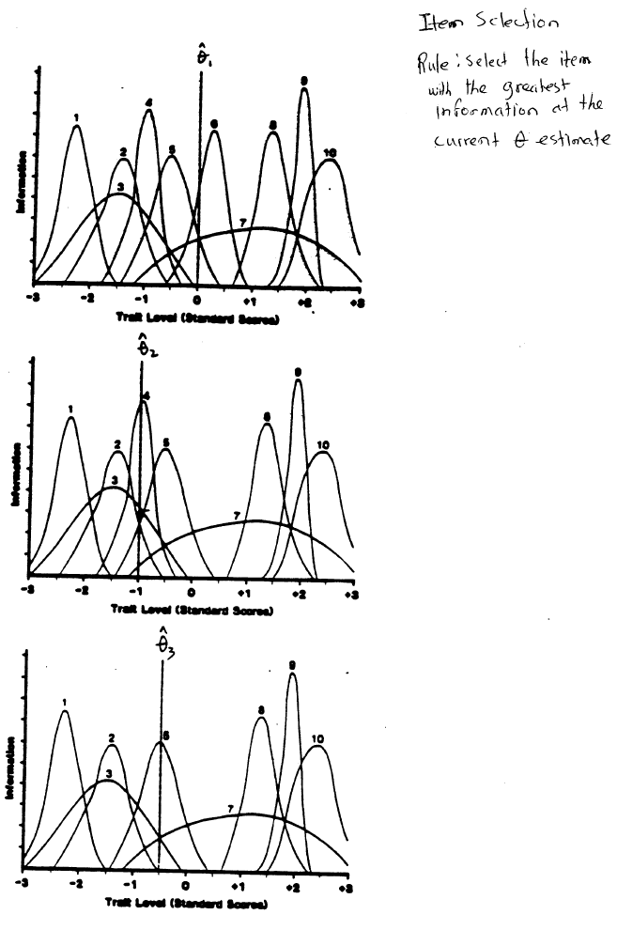
Item Selection Rule -
Select the item with the most information at the current estimate of the latent trait

Slide 87
Components of a CAT system
A termination rule
  Fixed number of items
  Equiprecision
    End when SEM around the examinee’s trait score has reached a certain level of precision The precision of test varies across individuals
    Examinee’s whose responses are consistent with the model will be easier to measure, i.e., require fewer items
  Equiclassification
    SEM around trait estimate is above or below a cutoff level

Slide 88
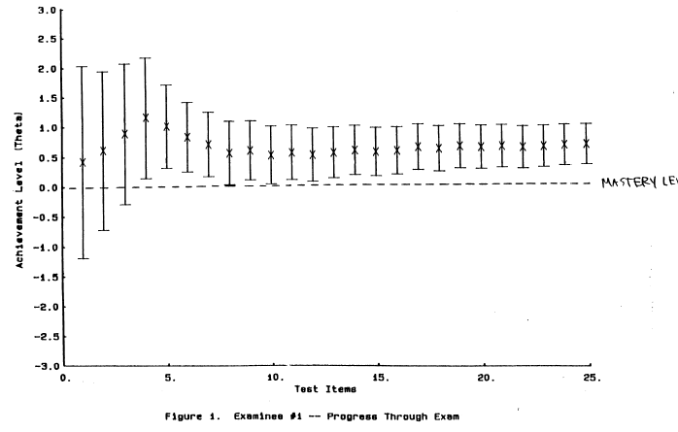

Slide 89
Kaynaklar
Bartholomew, D. J. (1980). Factor analysis for categorical data. Journal of the Royal Statistical Society: Series B (Methodological), 42(3), 293-312.
Bai, S. R. (1995). The effects of multidimensionality on the parameter estimation of the partial credit model. The University of Texas at Austin.
madde işaretinizi buraya ekleyin
Üçüncü madde işaretinizi buraya ekleyin

Slide 90
Çok teşekkürler

